Slide 1
УЧИМ БУКВЫ
БУКВА О
Бойкова О. В., учитель начальных классов МОУ СОШ №1 г. Конаково Тверской области

Slide 2
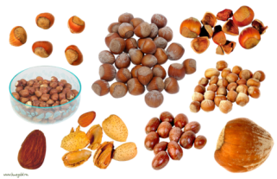
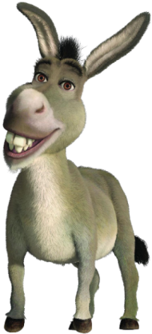
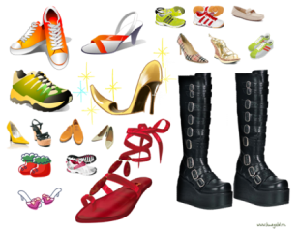
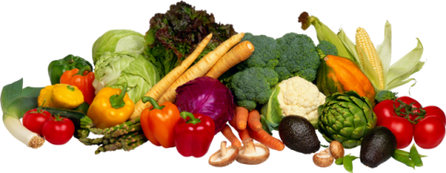

Slide 4
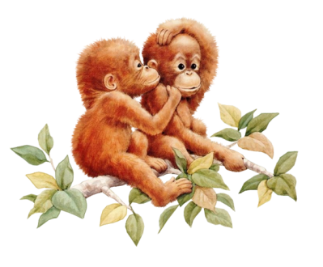
ОБЕЗЬЯНКИ
О
Наши предки, ваши предки
На одной качались ветке.
А теперь нас держат в клетке…
Хорошо ли это, детки?

Slide 6
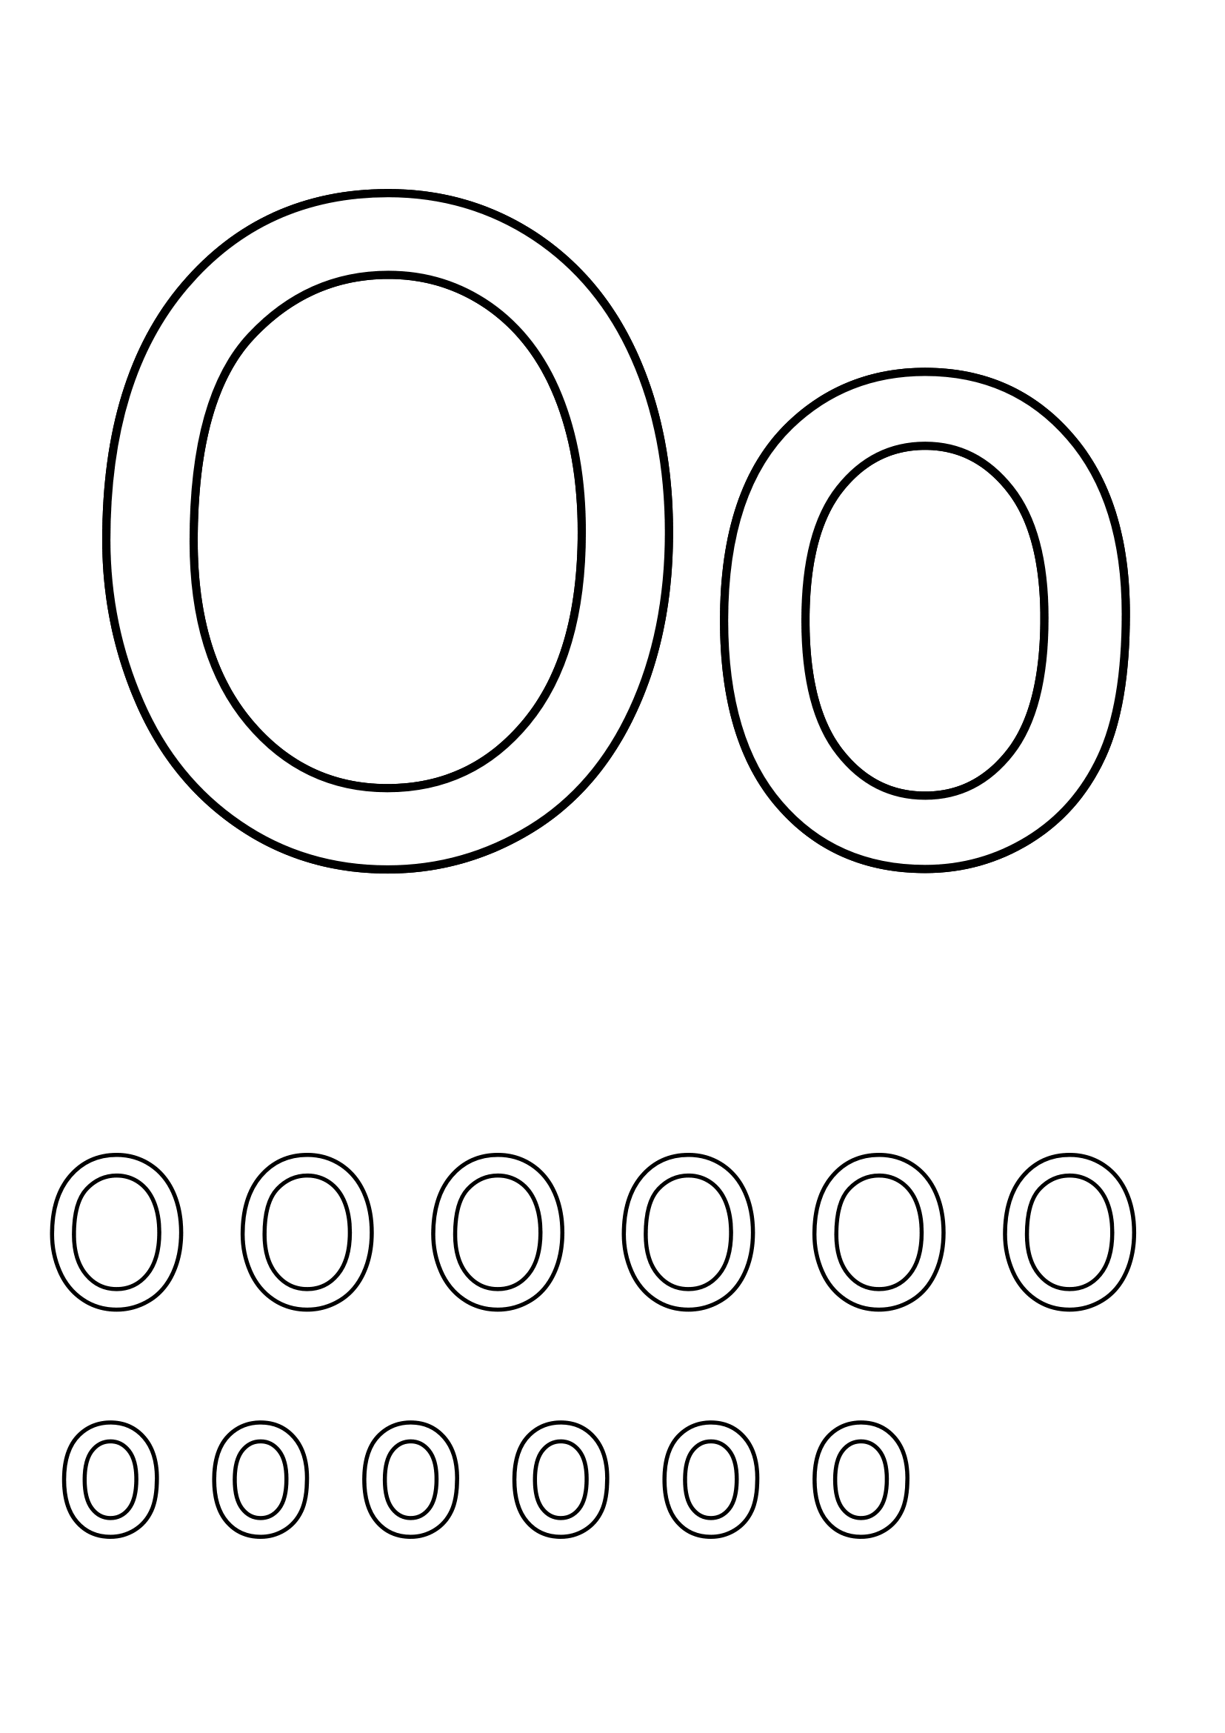
Оле-Лукойе –
маленький гном,
Ходит везде
под весёлым зонтом.
РАСПЕЧАТАТЬ

Slide 11
http://academi.rodim.ru/kl-azb/buk-o.html – буква о
http://forum.myjane.ru/viewtopic.php%3F...art%3D15 – буква о
www.razvitierebenka.com/2010/03/..._22.html – буква о
http://www.raskraska.com/raskraski/270/17.html - раскраска
http://zhurnal.lib.ru/img/k/kleandrowa_...ex.shtml – буква о (мячик)
http://foto.mail.ru/mail/bunduki33/_myp...o/2.html – ребёнок с книжкой
http://otvetin.ru/goroskopgadezo/3993-c...sne.html – венок
www.liveinternet.ru/showjournal....%3D58331 – хоровод
www.velopiter.ru/view/veloaddon/949.htm - колесо
http://savasport.ru/1304obruch.html – обруч
www.gazeta.lv/story/8967.html - колбаса
www.time4you.ru/index.php%3Ffilt...%3Dclock – часы
www.alltime.su/index.php%3Ffilte...k_cuckoo – часы с кукушкой
www.liveinternet.ru/users/la_bel...6249951/ - девочка с обручем
http://www.solnet.ee/sol/019/a_010.html - азбука
www.bukvaved.ru/detskaia_literat...zki.html - Оле-Лукойле
Lenagold.ru – овощи, ослик, обувь, обезьянки, орехи
http://filmiki.arjlover.net/ - мультфильм
Слайды с написанием письменных букв из презентации Чулихиной Е. А.
«Анимированный плакат Письменные буквы русского алфавита».
Аудиофайл для ролика взят с сайта http://alphabook.ru
http://www.dkataev.ru/alphabet.html алфавит
http://clipartcorel.narod.ru/index.html - рамка
На 4 слайде стихотворение Б. Заходера

